Slide 1







UHOL a jeho vlastnosti, meranie a rysovanie uhlov

Slide 2
Základné geometrické útvary
Bod
- označujeme veľkými písmenami A, B, C,...
A
Úsečka
- rovná čiara medzi 2 bodmi
- označujeme dvojicami písmen AB, BC, CD...
A
B
p
Priamka
- rovná čiara bez začiatku a konca
- označujeme malými písmenami p, q, r, s, ...
A
B
Polpriamka
- rovná čiara, ktorá má začiatok, ale nemá koniec
- označujeme dvojicami písmen so šípkou nad nimi, AB, CD,....

Slide 3
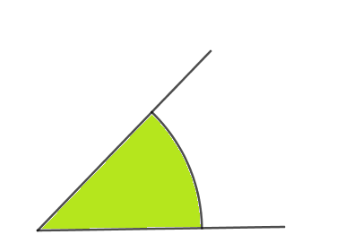
UHOL
- časť roviny ohraničená dvoma polpriamkami, ktoré majú spoločný začiatok
RAMENÁ UHLA
- polpriamky, ktoré ohraničujú uhol
rameno
VRCHOL UHLA
- spoločný bod ramien uhla
vrchol
rameno

Slide 4
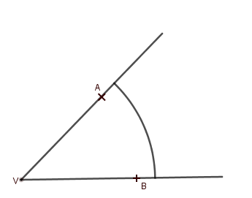
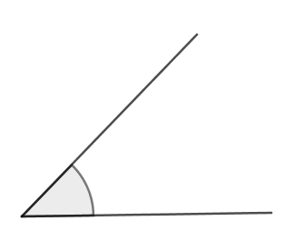

OZNAČENIE UHLA
1. Pomocou troch bodov
2. Pomocou písmen gréckej abecedy
- Napíšeme značku pre uhol a zapíšeme
Body v postupnosti:
Písmená gréckej abecedy vždy píšeme
samostatne (bez značky pre uhol)
rameno – vrchol - rameno
< AVB
α, β, γ, δ, ε
< AVB = < BVA
- vrchol uhla je vždy v strede

Slide 5
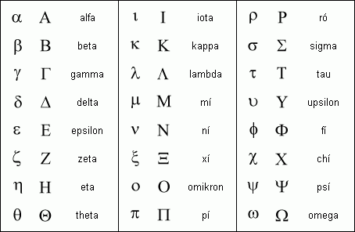
PÍSMENÁ GRÉCKEJ ABECEDY

